Slide 1
T05 · 과제 제출 보고서 v3
데이터가 늦어도 화면은 사라지지 않는다
실시간 정보판 데이터 신선도 배지
10
fresh · stale · unavailable 마지막 정상값 유지 + 경과 시간 표시
고정검사
5개 원격 상태
결과물 realtime-info-board-t05.vercel.app 소스 github.com/stulss/realtime-info-board-t05
32장 기록 보고서
01

Slide 2
docs/01_기획.md
OVERVIEW · 프로젝트 개요
문제
해결
• 장애가 나면 현재 데이터까지 사라질 수 있음 • 마지막 정상 수신 시각을 알기 어려움 • 색상만으로 상태를 구분하면 접근성 저하
• fresh / stale / unavailable 3상태 • 장애 시 마지막 정상값·차트 유지 • 수신 시각·경과 초·텍스트·aria-label
02

Slide 3
DOCUMENT · SOURCE SET
SOURCE · 과제 진행 중 기록만 사용
기획·요구
검증·결과
• 00 과제 요구사항 매핑 • 01 기획 • 02 인수인계 문서 • T05 고정검사·상한
• 04 작업 기록 • 05 배포 • 검증안내서 • AI 3줄·최종 보고서
03

Slide 4
docs/01_기획.md §1
GOAL · 기능 하나를 정확히 추가
화면 목표
장애 목표
• 우측 상단 신선도 배지 • 마지막 정상 수신 시각 • 매초 증가하는 ageSeconds • 색상 외 텍스트 상태
• 정상 데이터를 실패 응답으로 덮어쓰지 않음 • 마지막 값과 차트 유지 • 원인별 stale 문구 • 정상값 없을 때 unavailable
04

Slide 5
docs/01_기획.md §2
TECH STACK · 기존 구성을 유지
애플리케이션
검증·배포
• Next.js App Router • React · TypeScript strict • Tailwind CSS 4 • TanStack Query 5
• Vitest · Testing Library • Playwright • Vercel • 새 의존성 추가 없음
05

Slide 6
docs/01_기획.md §3
DESIGN · 학생이 정한 세 가지 원칙
사용자 경험
수정 경계
• 에러 뷰와 성공 뷰를 분리하지 않음 • 단일 화면에서 배지만 교체 • Toast·모달 대신 정직한 배지와 문구
• 클라이언트 렌더링 단에서 대응 • 외부 API·DB 계층 무수정 • 기존 실패 처리 함수 재사용
06

Slide 7
docs/01_기획.md §4
CONTRACT · 6값 내부 상태를 3값으로 투영
fresh
stale
unavailable
최신 정상 응답 status = ok
마지막 정상값 존재 최신 갱신 실패
정상값이 한 번도 없음 value = null
ageSeconds는 클라이언트가 매초 계산
ageSeconds는 클라이언트가 매초 계산
ageSeconds는 클라이언트가 매초 계산
07

Slide 8
docs/01_기획.md §5
ARCHITECTURE · URL에서 배지까지
URL
QUERY
FALLBACK
PROJECT
VIEW
simulate 4개 입력
정상 fixture + 실패 API
이전 값 유지 lastError 기록
dataStatus ageSeconds
기존 화면 배지만 교체
timeout · auth · ratelimit은 이전 값 유지 / empty는 정상값 없이 unavailable
08

Slide 9
docs/01_기획.md §6
IMPLEMENTATION · 변경 파일과 역할
계약·상태
화면·검증
• widget.ts — DataStatus • freshness.ts — 상태 투영 • clock.ts — 안정 1초 클록 • use-simulate.ts — URL 장애 입력
• freshness-badge.tsx — 텍스트+아이콘 • dashboard.tsx — topbar·simulate • t05-freshness.spec.ts — UI 검증 • vitest.config.ts — 실제 경로 별칭
09

Slide 10
docs/01_기획.md §7
DO NOT TOUCH · 보호한 기존 경계
• 외부 API fetch·정규화: src/app/api/widgets/** • 기존 장애 재현 API: 재사용만 • 기존 dashboard E2E 수정 없음 • 고정검사·상한 문서 수정 없음 • 기존 단위 테스트 assertion·기대값 변경 없음
10

Slide 11
docs/00_과제_요구사항_매핑.md
FIXED CHECKS · T05-C01~C10
정상·timeout
원인·접근성·자동화
• C01 fresh • C02 수신 시각·경과 초 • C03 이전 데이터 유지 • C04 stale • C05 시각 동결·경과 증가
• C06 auth 401/403 • C07 ratelimit 대기 • C08 unavailable • C09 텍스트 상태 • C10 E2E PASS
11

Slide 12
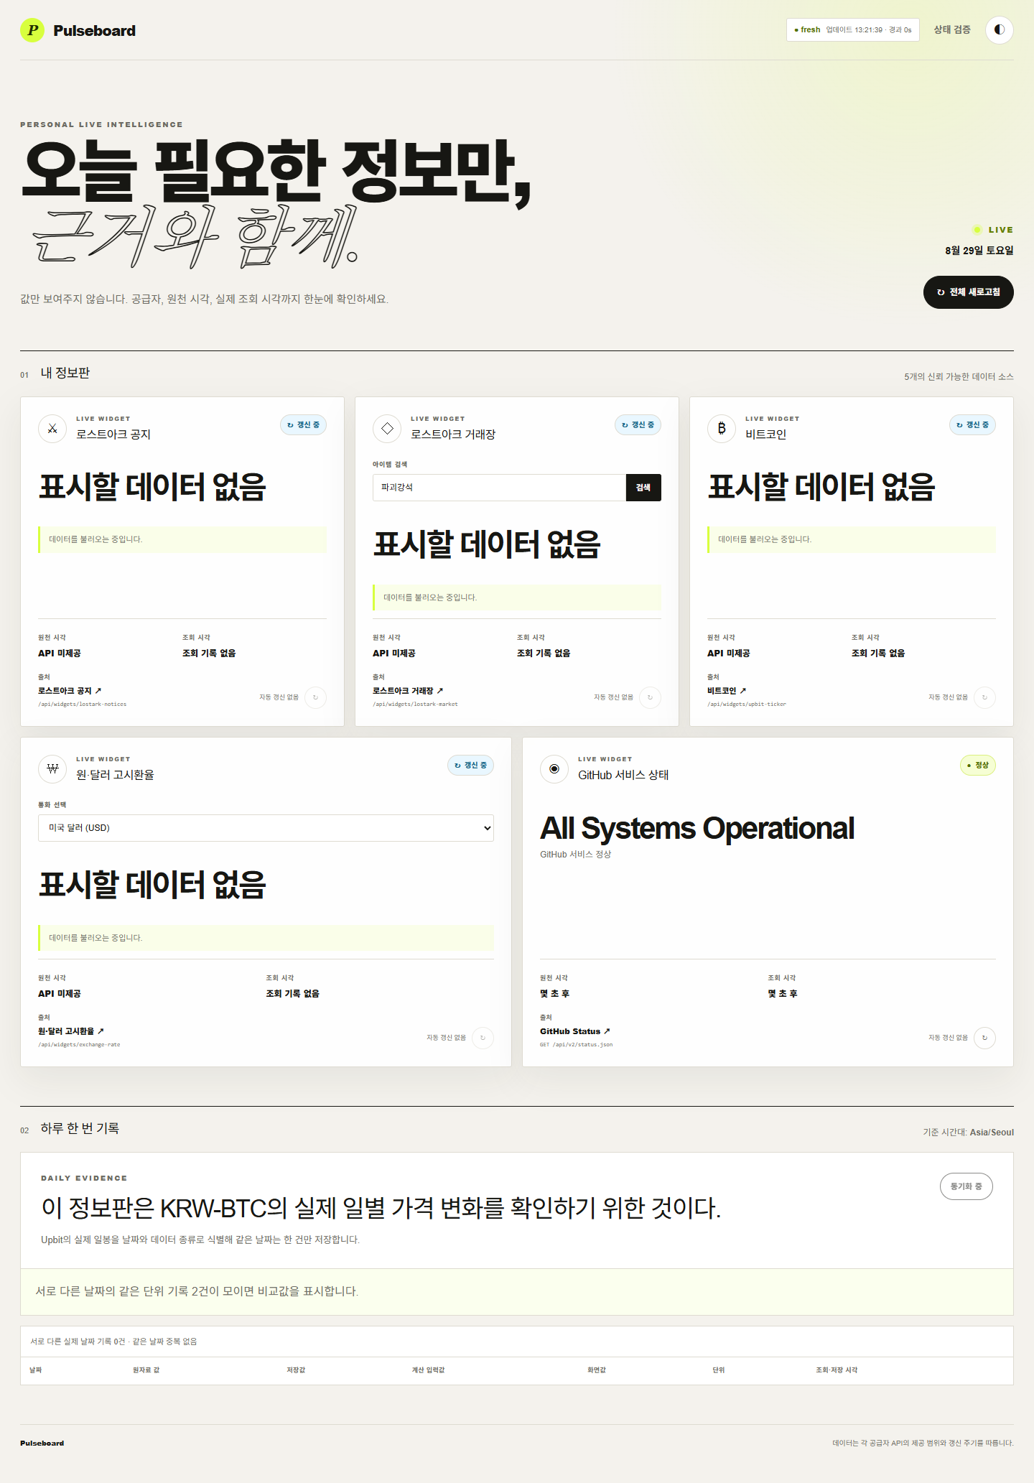
EVIDENCE · FRESH
C01·C02 · 정상 수신은 fresh
fresh · 마지막 수신 시각 · 경과 0s
12

Slide 13
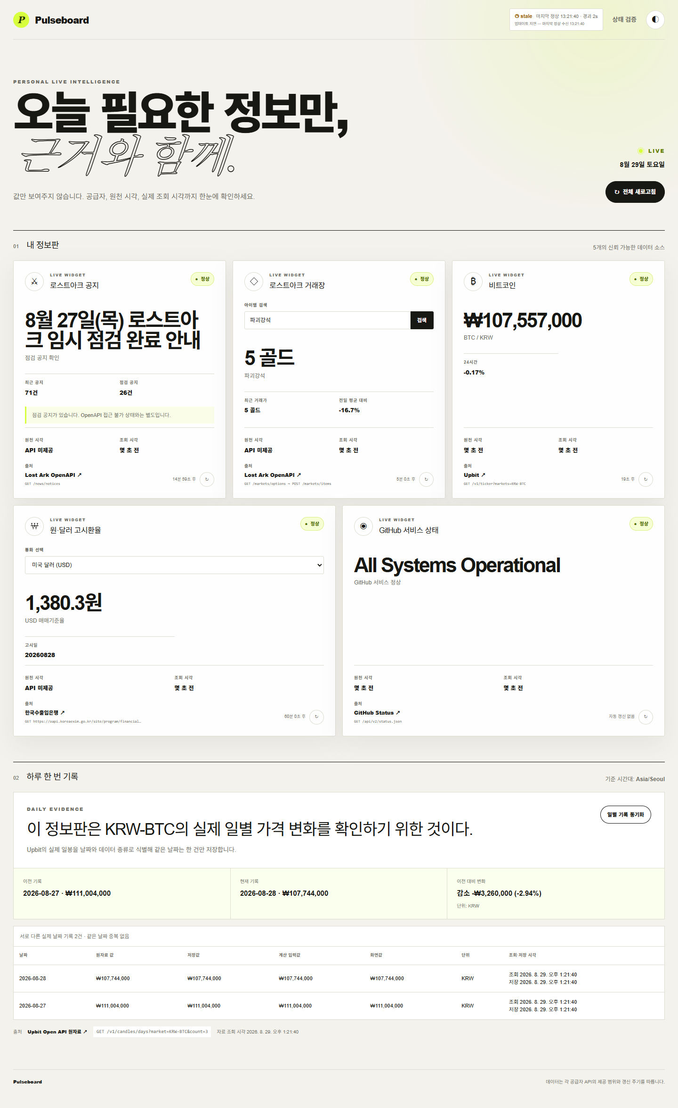
EVIDENCE · TIMEOUT
C03 · timeout에도 이전 데이터 유지
마지막 정상값과 차트는 유지하고 배지만 stale로 전환
13

Slide 14
EVIDENCE · STALE
C04·C05 · stale 시각은 멈추고 경과는 증가
마지막 정상 수신 시각 동결 · ageSeconds는 계속 증가
14

Slide 15

EVIDENCE · AUTH
C06 · 권한 오류를 원인까지 표시
stale · 권한 오류(401/403)로 갱신 중지
15

Slide 16
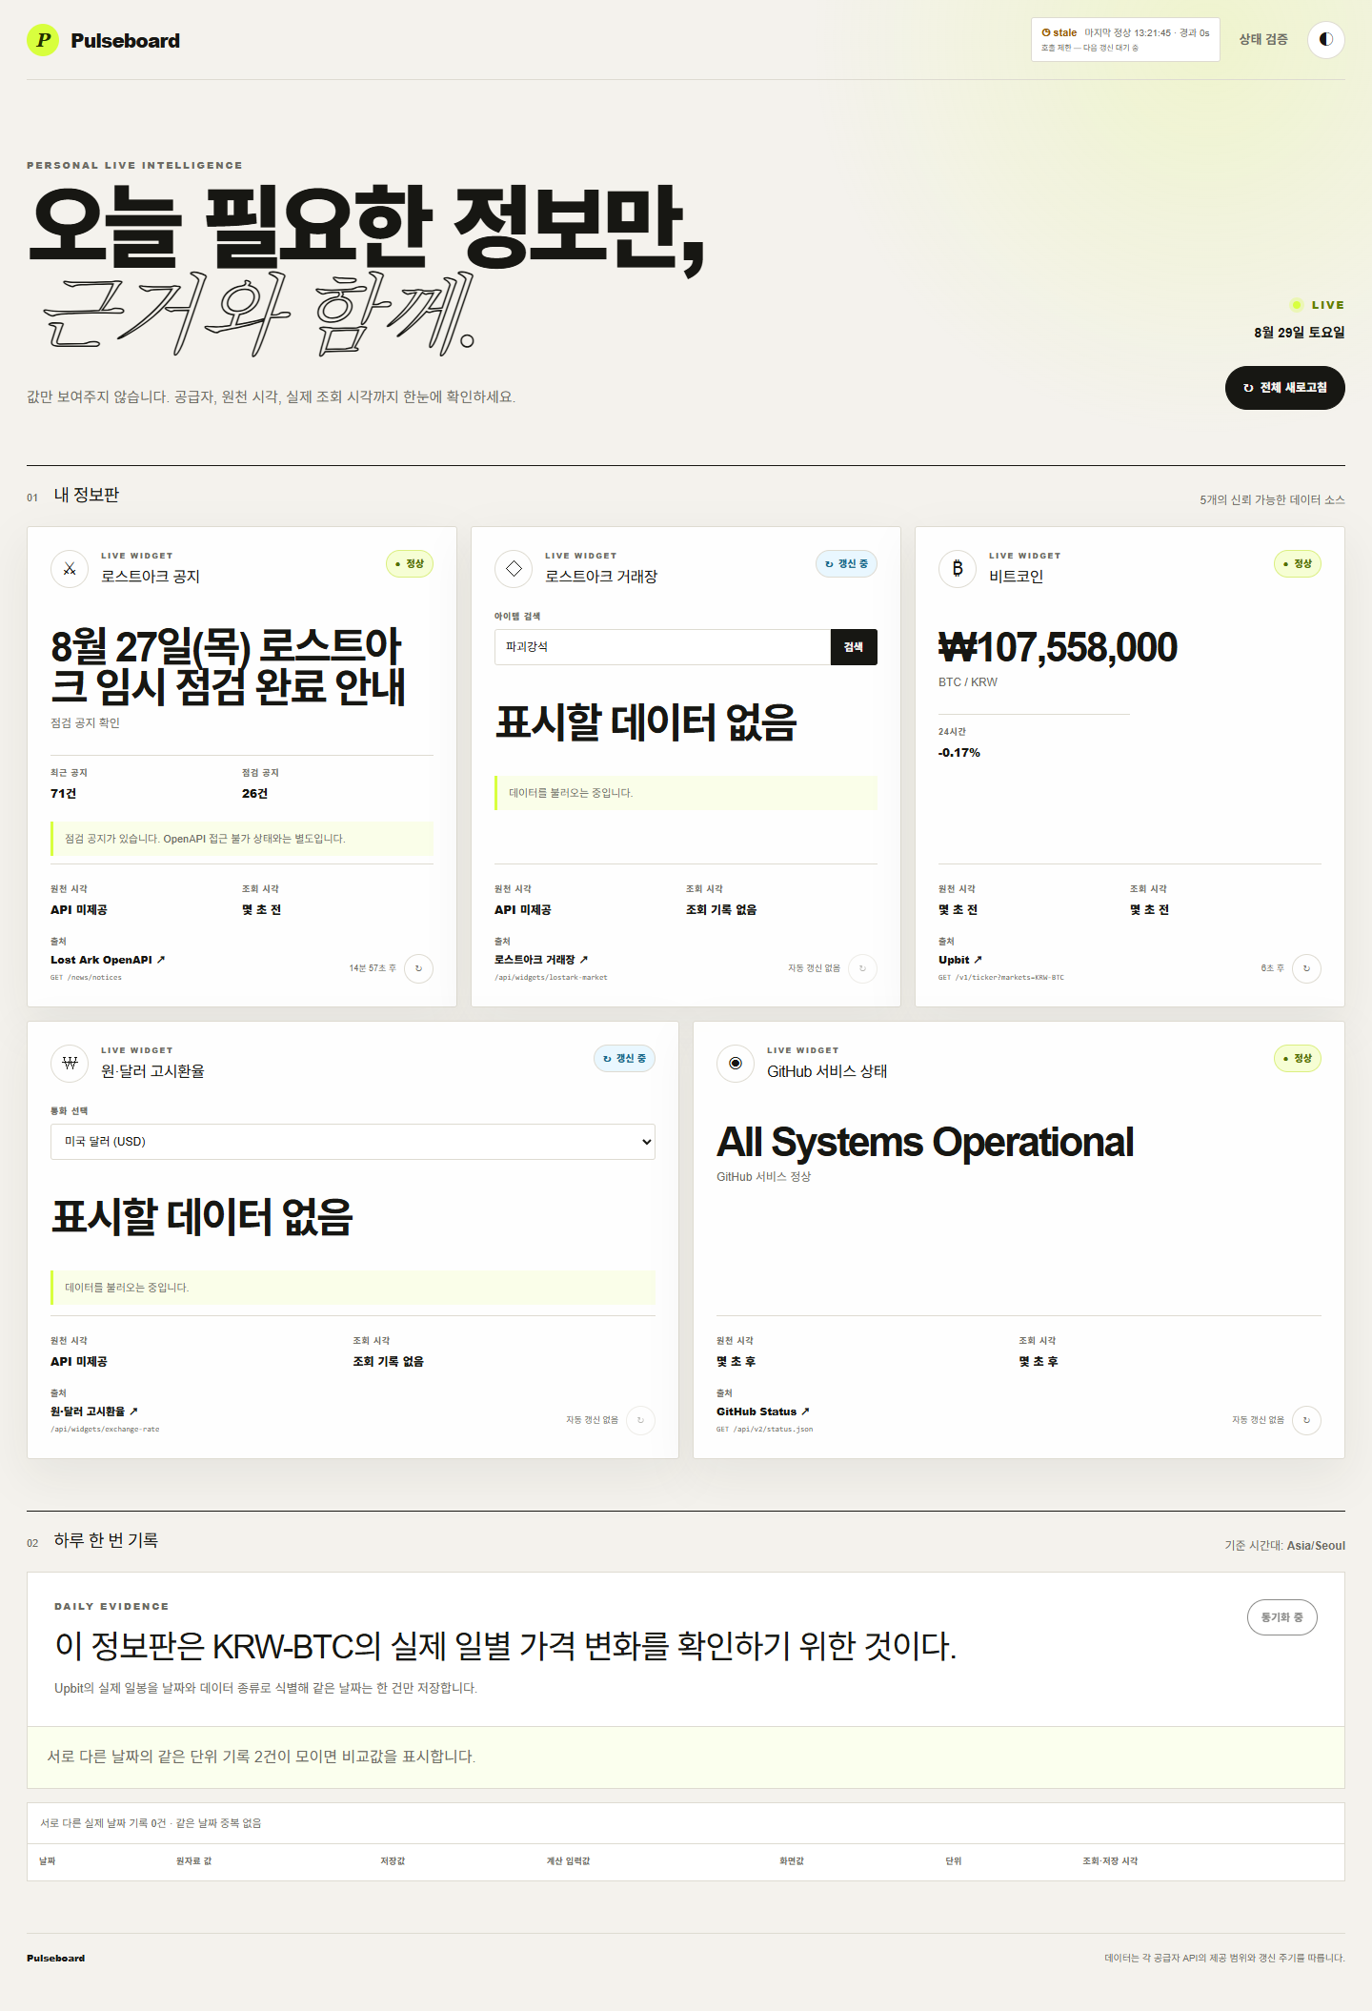
EVIDENCE · RATE LIMIT
C07 · 호출 제한은 다음 갱신 대기
stale · 호출 제한 — 다음 갱신 대기 중
16

Slide 17
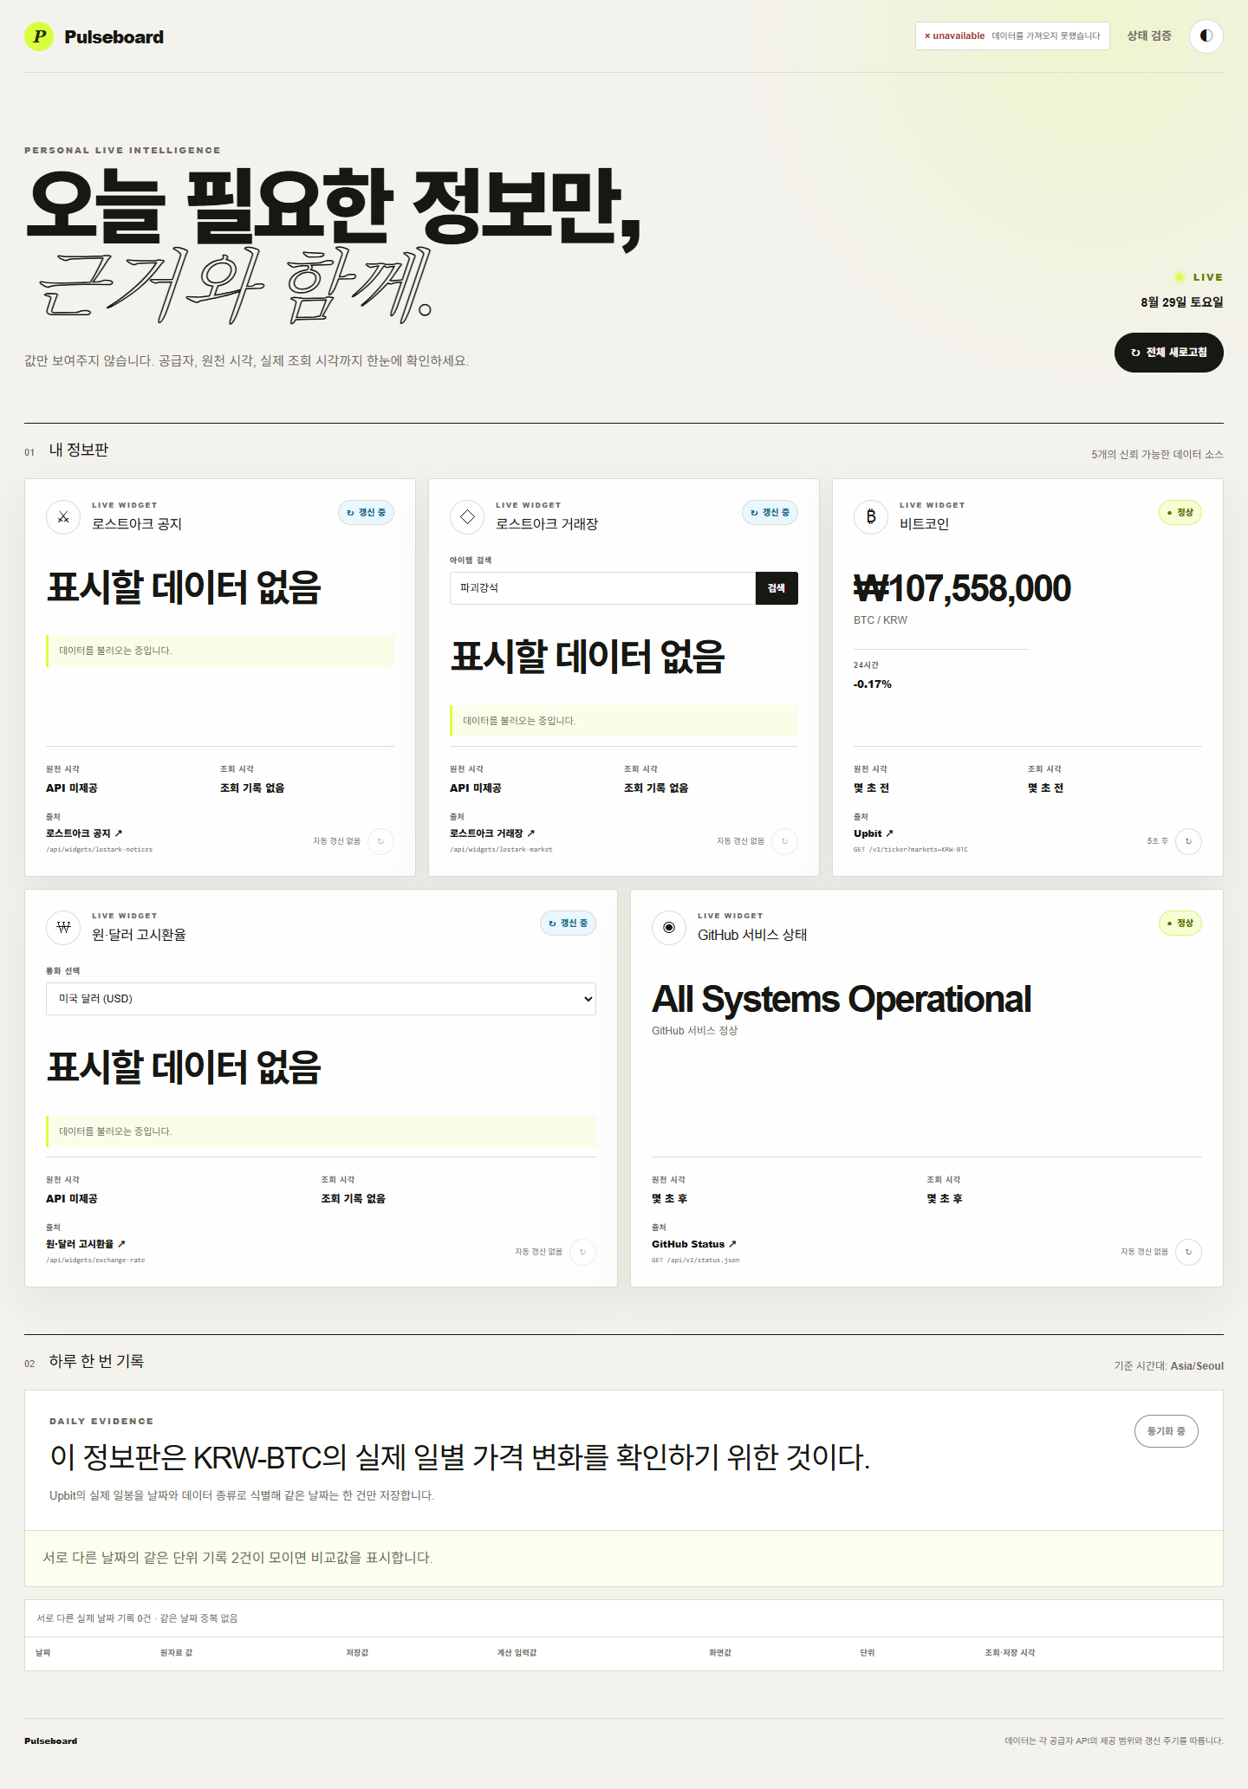
EVIDENCE · EMPTY
C08 · 정상값이 없으면 unavailable
unavailable · 데이터를 가져오지 못했습니다
17

Slide 18
EVIDENCE · ACCESSIBILITY
C09 · 색상 외 텍스트로 상태 구분
가시 텍스트와 aria-label로 fresh/stale/unavailable을 전달
18

Slide 19
docs/04_작업_기록.md
C10 · 전체 자동검사 결과
품질 게이트
최종 배포 재검증
• lint PASS • typecheck PASS • unit 45/45 PASS • build PASS • 전체 E2E 14/14 PASS
• 공개 URL HTTP 200 • T05 원격 E2E 5/5 • 5개 상태 육안 확인 • UTC 실행별 스크린샷 보존
19

Slide 20
docs/04_작업_기록.md · 설계
CLAUDE CODE · 설계 단계
먼저 정한 것
작업 분담
• 관찰 가능한 고정검사 10개 • 15분·사용자 프롬프트 10회 상한 • 3값 dataStatus 계약 • 수정 금지 경계
• Codex는 정상 상태까지 • 7항목 문서에서 멈춤 • Claude Code는 장애 분기·E2E • 대화 전문 없이 이어받기
20

Slide 21
docs/02·04 · Primary Implementer
OPENAI CODEX · 1차 구현
구현한 내용
종료 상태
• DataStatus와 순수 투영 함수 • 공용 1초 클록 • 접근 가능한 FreshnessBadge • dashboard topbar fresh 연동
• 정상 경로 화면 증거 • 관련 테스트·lint·typecheck·build • 15분 · 사용자 프롬프트 1회 • 장애 분기 전 인계
21

Slide 22
docs/02_인수인계_문서.md
HANDOFF · 일곱 칸으로 멈추고 넘기기
01
02
03
04
목표
현재 상태
실행 명령
통과 검사
05
06
07
남은 문제
다음 행동
건드리지 말 것
22

Slide 23
docs/04 · Secondary Implementer
CLAUDE CODE · 인계 후 완성
구현한 내용
검증한 내용
• simulate 4개 URL 분기 • 이전 정상값 유지 • stale/unavailable 원인 매핑 • T05 E2E 5개
• 고정검사 10/10 • 전체 E2E 14/14 • 14분 · 사용자 프롬프트 1회 • 원격 상태 증거 5장
23

Slide 24
docs/02·04 · 정정 기록
CORRECTION 1 · 파일 누락이 아니었다
처음 설명
직접 확인한 실제 원인
• fixture와 http 파일이 물리적으로 누락 • 기존 테스트 import 실패
• 파일은 저장소에 존재 • 한글 경로가 URL 퍼센트 인코딩 • fileURLToPath로 실제 경로 사용 • 단위 테스트 29/31 → 45/45
24

Slide 25
docs/02·04 · 정정 기록
CORRECTION 2 · 화면 경계값과 누락 요구
경과 초 표시
음수 경계값
• fresh 배지에 숫자 ageSeconds 누락 • 경과 {n}s 문구 추가 • T05-C02 충족
• 클라이언트 시계가 서버보다 뒤면 -1s • ageSeconds 0 하한 • 회귀 단위 테스트 추가 • 전체 E2E 통과
25

Slide 26
docs/04_작업_기록.md
WORK LOG · 실제 작업 내용으로 읽는 흐름
Claude Code · 설계
OpenAI Codex
인수인계 문서
Claude Code · 완성
배포 · 최종 검증
상태 규칙 3종 · C01~C10 검사 · 데이터 계약 · 변경 금지 범위
타입·상태 계산 · 주입형 시계 · 접근성 배지 · fresh 화면
수정·생성 파일 · 테스트 결과 · 남은 작업 · 금지 경계
simulate 장애 4종 · stale/unavailable · 경계값 결함 수정 · E2E 검증
feature→main 통합 · Vercel 공개 · 5개 URL 육안 확인 · 제출 문서 갱신
코드 번호가 아니라 각 단계의 결정·구현·검증 내용으로 재현
26

Slide 27
docs/03·04 · 작업 측정
COMPARISON · 실제 역할명으로 비교
항목
OpenAI Codex
Claude Code
역할
1차 구현
설계 · 2차 구현
구현 범위
정상 계약·배지
장애 분기·E2E
작업 시간
15분
14분
사용자 프롬프트
1회
1회
최종 고정검사
정상 범위 2/10
전체 10/10
27

Slide 28
docs/AI_3줄.md
AI 3줄 · 위임, 직접 판단, 불채택
• AI에게 맡긴 일 — 신선도 배지, 이전 값 유지, simulate 분기, 자동 테스트와 인계 문서 • 직접 판단한 일 — 에러 화면을 분리하지 않고 데이터 유지·배지만 3상태로 교체 • AI 말을 안 들은 일 — 파일 누락 진단을 직접 검증해 비ASCII 경로 인코딩을 실제 원인으로 확인
28

Slide 29
docs/검증안내서.md
VERIFICATION GUIDE · 30초, 3단계
01 · /
02 · timeout
03 · 나머지
fresh · 수신 시각 · 경과 초
이전 데이터 유지 · stale · 경과 증가
auth · ratelimit · empty
텍스트 상태와 안내 문구 확인
텍스트 상태와 안내 문구 확인
텍스트 상태와 안내 문구 확인
29

Slide 30
docs/05_배포.md
DEPLOYMENT · GitHub에서 Vercel 공개까지
선택·설정
최종 결과
• Vercel Hobby · Next.js • Production Branch main • Framework Preset Next.js • Build·Output Auto-detect • 서버 키는 NEXT_PUBLIC_ 금지
• GitHub PUBLIC • 무로그인 공개 URL HTTP 200 • 원격 T05 E2E 5/5 • 상태 5장 육안 확인 • UTC 폴더에 증거 누적
30

Slide 31
docs/00_과제_요구사항_매핑.md
REQUIREMENTS · 완료와 남은 학생 확인
완료
추정하지 않고 남긴 항목
• 관찰형 고정검사 10/10 • 공개 배포·GitHub PUBLIC • 시간·프롬프트·실패 회차 기록 • 인계·검증안내·AI 3줄
• 과제 원본 미제공 C32~C36 • 과제 원본 미제공 C40~C49 • C37 개인정보 학생 점검 • C38 비밀값 학생 점검
31

Slide 32
T05 · FINAL LINKS
FINAL · 제출 주소와 결과
결과물
https://realtime-info-board-t05.vercel.app/
소스
https://github.com/stulss/realtime-info-board-t05
검증
고정검사 10/10 · unit 45/45 · E2E 14/14 · 원격 5/5
원고
docs/T05_제출자료_원고_v3_2026-08-29.md
32

